Slide 1


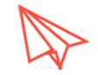




Slide 2
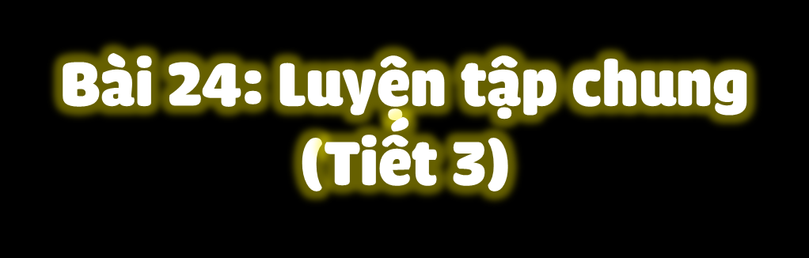
Thứ … ngày … tháng … năm 202
Toán

Slide 3
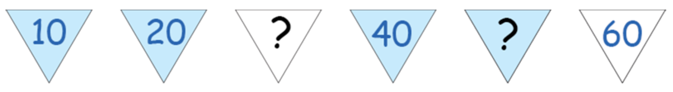

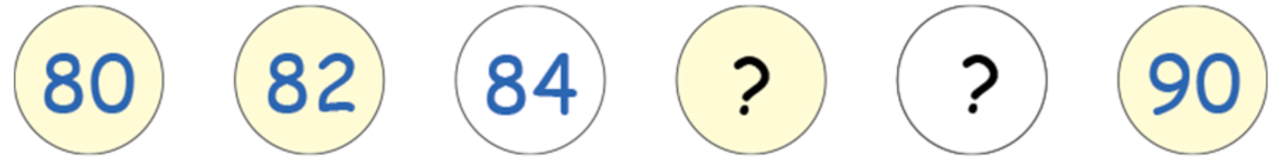
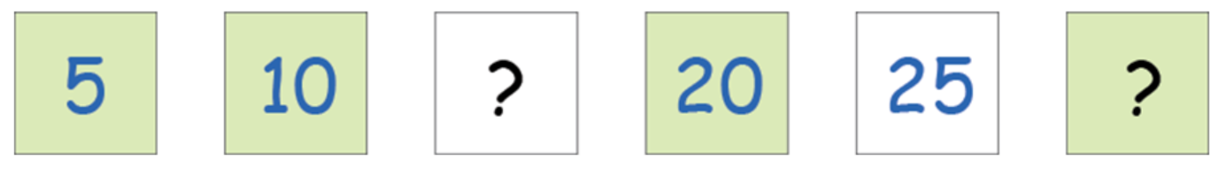
1
Số?
30
50
3
7
11
86
88
15
30

Slide 4

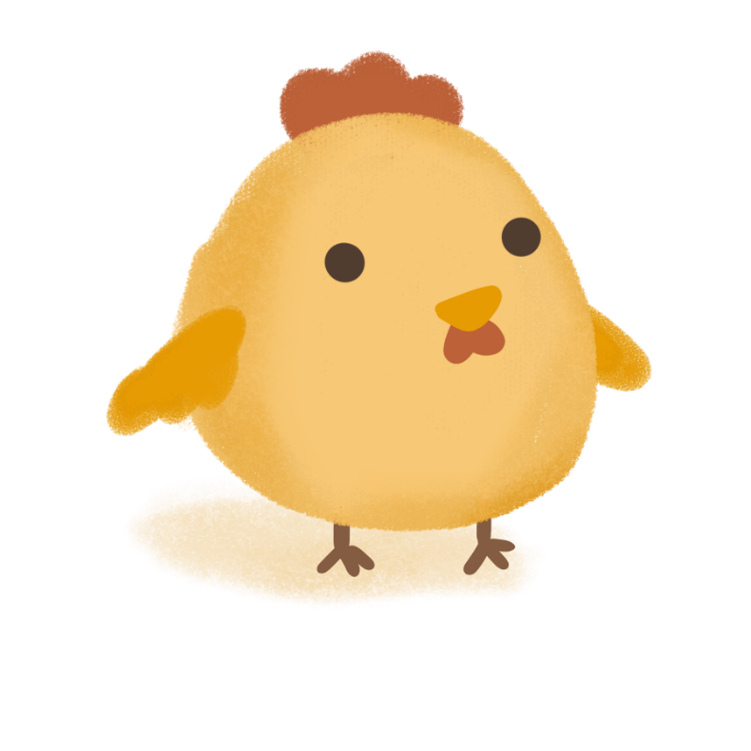
2
Tìm số lớn hơn trong mỗi cặp
54 18
63 29
17 45
70 61

Slide 5
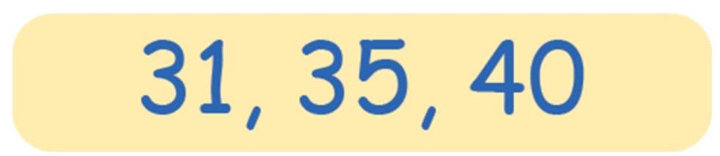
3
Tìm số lớn nhất trong các số sau

Slide 6
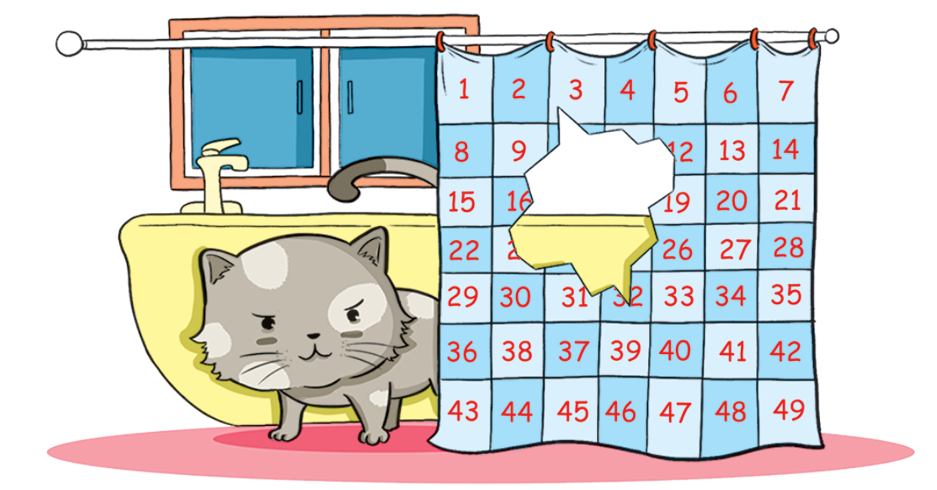
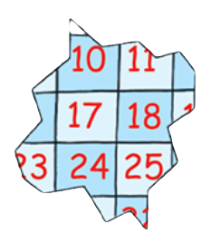
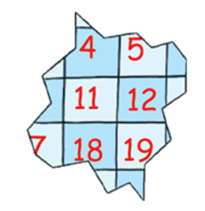
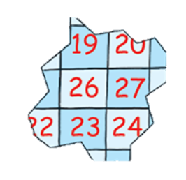
4
Chú mèo nghịch ngợm làm rách rèm. Tìm miếng rèm bị rách đó.

Slide 7
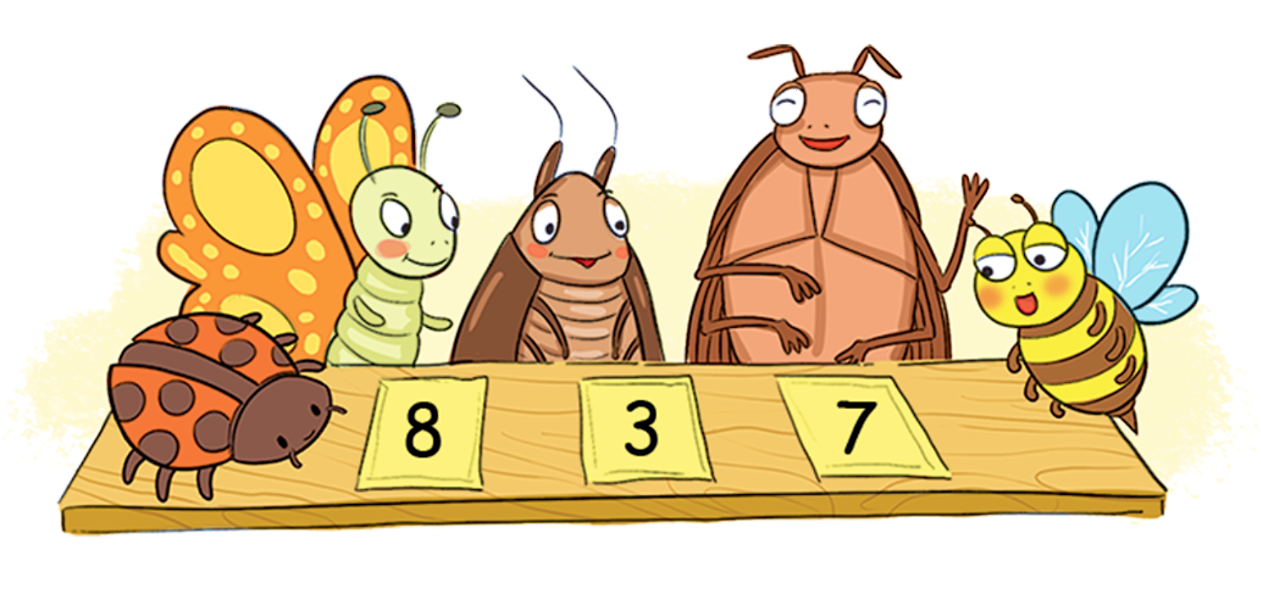
5
Hãy giúp các bạn côn trùng lập các số có hai chữ số bằng cách sử dụng các tấm thẻ trên bàn.
3
83
8
38
8
3
7
87
7
37
Từ các tấm thẻ đã cho, ta ghép được các số là:
83; 87; 38;
37; 78; 73
8
78
7
3
73
Notes:
GV linh hoạt tổ chức hoạt động

Slide 8






